Slide 1
Народные подвижные игры на прогулке.
Подготовил:
инструктор по физической культуре
Елисеев Н. М.

Slide 2
«Подвижная игра является упражнением, посредством которого ребенок готовится к жизни» П. Ф. Лесгафт
Подвижная игра – это школа воспитания, в которой есть свои «учебные предметы». Одни из них развивают у детей ловкость, меткость, быстроту и силу; другие учат премудростям жизни, добру и справедливости, чести и порядочности, любви и долгу.
Подвижные игры – это наше детство. Кто не помнит известных всем пряток, ловишек, салочек! Когда они возникли? Кто придумал эти игры? Они созданы народом, так же как сказки и песни.

Slide 3
Народная игра- это:
Народная игра – это игра, придуманная народом, передающаяся из поколения в поколение.
Народная игра – это одно из средств сохранения и передачи общечеловеческих ценностей и традиций народа.

Slide 4
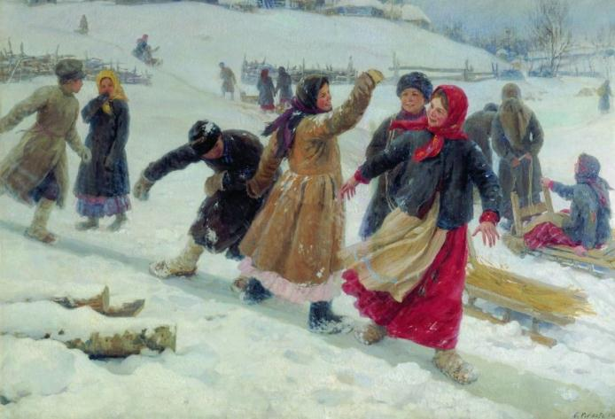
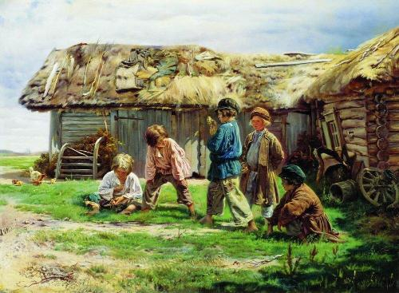
Из истории.
Русские народные подвижные игры имеют многотысячелетнюю историю: они сохранились до наших дней со времен глубокой старины, передавались из поколения в поколение, вбирая в себя лучшие национальные традиции.
Дети раннего возраста воспитывались в семьях на прибаутках, потешках, играх-забавах, связанных с первоначальными движениями самого малыша. В жизни более старших детей бытовали народные игры с разнообразным двигательным содержанием, включающие заманчивые для ребят зачины, певалки, считалки.

Slide 5
Особенности организации
народных подвижных игр:
Русские народные подвижные игры можно проводить на прогулке, включать в непосредственно образовательную деятельность по физической культуре, динамические паузы, физминутки, использовать в досугах и развлечениях.
Содержание игр должно соответствовать возрасту детей.
При разучивании новой подвижной игры нужно объяснить её содержание и правила. Отдельные моменты можно и проиграть.
Если игра хорошо детям знакома, то воспитатель предоставляет им самим вспомнить правила игры, обращает внимание лишь на важные моменты. .
В младших группах при разучивании новой игры роль водящего воспитатель берёт на себя.

Slide 6
Выбор игры:
Подбор и планирование народных игр зависит от условий работы в каждой возрастной группе.
При подборе игр необходимо учитывать:
постепенный переход от простых игр к более сложным;
игровые образы должны быть понятны и интересны детям;
возрастные особенности детей;
количество детей;
интересы детей;
физическую подготовленность дошкольников;
состояние здоровья каждого ребенка,
время года, метеоролого-климатические условия;
место игры в режиме дня,
степень организованности детей, их дисциплинированность (если они недостаточно организованы, то сначала надо подобрать игру небольшой подвижности и проводить её в кругу).

Slide 7
Используя в работе народные игры, необходимо реализовывать следующие задачи
- Знакомить с народными праздниками, входящими в русский народный календарь; с историей их возникновения; воспитывать желание перенимать и хранить народные традиции.
- Развивать координацию движений, мышечный тонус, артистические умения.
- Способствовать развитию инициативы, организаторских и творческих способностей.

Slide 8
Чтобы народные игры всегда были интересны детям надо:
- на игру детей надо приглашать, используя яркие заставки к игре (зазывалки, загадки, потешки, игрушки);
- быть объективным, никогда не сравнивать детей друг с другом;
- не сердится, если игра не получилась, найти причину неудачи
- участвовать в игре на правах партнёра, проявлять высокий непосредственный интерес к ней.

Slide 9
Окончание игры и подведение итогов
В конце игры обязательно подведение итогов.
- При подведении итога игры воспитатель отмечает тех, кто проявил ловкость, быстроту, соблюдал правила. Называет тех, кто нарушил правила. Педагог анализирует, как удалось достичь успеха в игре.
- В младших группах воспитатель заканчивает игру анализом проведенной игры и предложением перейти к каким-либо другим видам деятельности более спокойного характера.
- В старших группах дети сами подводят итоги игры (самоанализ игры): отмечают кто хорошо выполнял движения, проявлял ловкость, быстроту, смекалку, сообразительность, соблюдал правила, выручал товарищей.
- Дети анализируют, как удалось достичь успеха в игре (почему «ловишка» быстро поймал одних, а другие ни разу не попались ему).
- Подведение итогов игры должно проходить в интересной и занимательной форме, чтобы вызвать желание в следующий раз добиться еще лучших результатов.
- К обсуждению проведенной игры надо привлекать всех детей. Это приучает их к анализу своих поступков, вызывает более сознательное отношение к выполнению правил игры и движений.

Slide 10
«Много троих, хватит двоих»
Дети встают парами лицом в центр круга. Игру начинают двое, один из них — водящий, он стоит на 3—4 шага сзади того, кто убегает от него. Убегающий хлопает три раза в ладоши, после третьего хлопка бежит от водящего. Чтобы не быть осаленным, он встаёт впереди какой-нибудь пары. Прежде чем встать, на бегу кричит: «Много троих, хватит двоих». Тот, кто в этой паре оказывается за ним, убегает от водящего. Если водящему удалось осалить убегающего, то они меняются ролями. Правила: 1. Во время игры нельзя пробегать через круг. 2. Убегающему нельзя пробегать более двух кругов. 3. Как только он вбегает в круг, он должен сразу встать впереди какой-нибудь пары. Нарушивший это правило
становится водящим.

Slide 11
«Горелки»
Водящего выбирают до начала игры. Все остальные образуют пары, преимущественно мальчик – девочка. Пары встают друг за другом, а водящий спиной к первой паре на определенном расстоянии. ему строго воспрещается оглядываться назад. После кто-то один или все вместе начинают приговаривать: "Гори, гори ясно! Чтобы не погасло. Глядь на небо, там птички летят , колокольчики звенят!" Водящий смотрит в небо, а последняя пара бежит через стороны вперед, один человек через правую сторону, другой через левую сторону. Задача этой пары постараться встать впереди,
взявшись за руки. Водящий старается поймать или хотя бы осалить одного из передвигающейся пары.
Если это происходит, тот, кого осалили, становится
водящим, а "старый" водящий занимает его
место в паре.

Slide 12
«Горелки с платочком»
Игроки стоят парами друг за другом. Впереди водящий, он
держит в руке над головой платочек.
Все хором: Гори, гори ясно, Чтобы не погасло. Глядь на небо, Птички летят, Колокольчики звенят!
Раз, два, три! Последняя пара беги!
Дети последней пары бегут вдоль колонны (один справа, другой слева). Тот, кто добежит до водящего первым, берет у него платочек и встает с ним впереди колонны, а опоздавший “горит”, т. е. водит.

Slide 13
«Почта»
Игра начинается с переклички водящего с игроками: - Динь, динь, динь! - Кто там? - Почта! - Откуда? - Из города … - А что в городе делают? Водящий может сказать, что в городе танцуют, поют, прыгают. Все играющие должны делать то, что сказал водящий. А тот, кто плохо выполняет задание, отдает фант. Игра заканчивается, как только водящий наберет 5 фантов. Играющие, чьи фанты у водящего, должны их выкупить. Водящий придумывает для них интересные задания. Дети читают стихи, вспоминают загадки, имитируют движения животных. Затем выбирают нового водящего и игра повторяется.

Slide 14
«Веревочка»
Берут длинную веревку, концы ее связывают. Участники игры встают в круг и берут веревку в руки. В середине стоит водящий. Он ходит по кругу и старается коснуться рук одного из играющих. Но дети внимательны, они опускают веревку и быстро прячут руки. Как только водящий отходит, они сразу же берут веревку. Кого водящий ударит по руке, тот идет водить. Правила: 1. Играющие должны веревку держать двумя
руками. 2. По ходу игры веревка не должна падать на
землю.

Slide 15
«Цепи-кованные»
Две шеренги детей, взявшись за руки, становятся друг против друга на расстоянии 15 – 20 м. Одна шеренга детей кричит:
- Цепи-кованые, раскуйте нас!
Кем из нас? – отвечает другая - Стёпой! - отвечает первая.
Ребёнок, чьё имя назвали, разбегается и старается разбить вторую шеренгун (целится в сцепленные руки). Если разбивает, то уводит в свою шеренгу одного из участников, которую он разбил. Если не разбивает, то встаёт в шеренгу, которую не смог разбить. Выигрывает та команда, где оказывается больше игроков.

Slide 16
«Бубенцы»
Дети встают в круг. На середину выходят двое - один с бубенцом или колокольчиком, другой - с завязанными глазами.
Все дети говорят:
Трынцы-брынцы, бубенцы, Раззвонились удальцы: Диги-диги-диги-дон, Отгадай, откуда звон!
После этих слов "жмурка" ловит увертывающегося игрока.
Правила: Ловить начинать только после слов «Звон!». Игрок, которого ловят, не должен выбегать за пределы круга. Варианты: Дети, образующие круг, могут водить хоровод.

Slide 17
«Капуста»
Рисуется круг – «огород». На середину круга складываются шапки, пояса, платки и прочее. Это – «капуста». Все участники игры стоят за кругом, а один из них выбирается хозяином. Он садится рядом с «капустой». «Хозяин» изображает движениями то, о чем поет: Я на камушке сижу, Мелки колышки тешу. Мелки колышки тешу, Огород свой горожу, Чтоб капусту не украли, В огород не прибежали Волк и лисица, бобер и курица, Заяц усатый, медведь косолапый. Играющие стараются быстро забежать в «огород», схватить «капусту» и убежать. Кого «хозяин» поймает, тот выбывает из игры. Участник, который больше всех унесет «капусты», объявляется победителем.
Правила игры : Бежать можно только после слов «медведь косолапый».

Slide 18
«Бабка-Ёжка»
Дети образуют круг. В середину круга встает водящий — Бабка Ежка, в руках у нее «помело». Вокруг неё дети водят хоровод и поют: Бабка Ежка - Костяная Ножка
С печки упала,
Ногу сломала,
А потом и говорит:
У меня нога болит.
После слов «у меня нога болит» Бабка Ежка скачет на одной ноге и старается кого-нибудь коснуться «помелом». Все разбегаются. К кому прикоснется — тот «заколдован» и замирает.
Правила игры : «Заколдованный» стоит на месте. Выбирается другой водящий, когда «заколдованных» станет много.
Вариант: пойманный становится бабкой Ёжкой.

Slide 19
«Золотые ворота»
Пара игроков встают лицом друг к другу и поднимают вверх руки – это ворота. Остальные игроки берутся друг за друга так, что получается цепочка. Все дети говорят:
Ай, люди, ай, люди,
Наши руки мы сплели.
Мы их подняли повыше,
Получилась красота!
Получились не простые,
Золотые ворота! Игроки-ворота говорят стишок, а цепочка должна быстро пройти между ними. Дети – «ворота» говорят: Золотые ворота Пропускают не всегда. Первый раз прощается, Второй - запрещается. А на третий раз Не пропустим вас! С этими словами руки опускаются, ворота захлопываются. Те, которые оказались пойманными, становятся дополнительными воротами. "Ворота" побеждают, если им удалось поймать всех игроков.

Slide 20
«Пирог»
Играющие делятся на две команды. Команды становятся друг против друга. Между ними садится «пирог» (на него надета шапочка). Все дружно начинают расхваливать «пирог»:
Вот он какой высоконький, Вот он какой мякошенький, Вот он какой широконький. Режь его да ешь!
После этих слов играющие по одному из каждой команды бегут к «пирогу». Кто быстрее добежит до цели и дотронется до «пирога», тот и уводит его с собой. На место «пирога» садится ребенок из проигравшей команды. Так происходит до тех пор, пока не проиграют все в одной из команд.

Slide 21
«Заря-заряница»
Дети встают в круг, руки держат за спиной, а один из играющих – Заря – ходит сзади с лентой и говорит:
- Заря-заряница, красная девица,
По полю ходила, ключи обронила,
Ключи золотые, ленты расписные
1-2-3- не воронь, а беги как огонь!
С последними словами водящий осторожно кладет между парой игроков ленту, игроки быстро бегут в разные стороны по кругу. Кто прибежит первый и возьмет ленту, становится Зарей. Игра повторяется.
Правила игры: бегущие не должны пересекать круг. Играющие не поворачиваются, пока водящий выбирает, кому положить на плечо ленту.

Slide 22
Дети рисуют круги, расположенные по кругу. Выбирается водящий. Он подходит к любому из играющих и спрашивает: «Где ключи?» Тот отвечает: «Иди у …(имя любого ребенка) постучи».
После этого все играющие стараются поменяться местами. Водящий тоже старается занять пустой кружок. Тот кому не досталось места, становится водящим.
«Ключи»

